Slide 1





La Auditoría en la detección de fraudes en el sector público privado del Ecuador: Metodología de Auditoría Integral
(Contraloría General del Estado - Auditorías Internas
AUTORAS
Johanna Suarez
Lisbeth Toapanta

Slide 2




Planteamiento del problema 03
Objetivos | 04
Metodología | 05-11
Resultados | 12-21
Conclusiones | 22-23
Recomendaciones | 24-28
ÍNDICE

Slide 3




Personal sin experiencia y conocimiento
Planteamiento del problema
Las entidades públicas no entregan la información solicitada de manera inmediata
Falencias en el sistema informático sisconweb

Slide 4








Objetivos
Diagnóstico
Levantamiento de información
Diseño y aplicación de encuestas
Datos de tipo primario
Procesos y metodologías, que aplican las unidades de auditoría interna.
Auditores internos de las entidades públicas de la ciudad de Quito
Datos de tipo secundario

Slide 5






Metodología
Cualitativa
Exploratorio Descriptiva
No Experimental

Slide 6





ENTREVISTAS
Experto supervisor de Auditoría
Especialista de Auditoría
Directores de Auditoría Interna

Slide 7



Población
No. | Apellidos y Nombres de los servidores y servidoras | Puesto Institucional | Unidad a la que pertenece | Dirección institucional | Ciudad en la que labora
1 | ABAD CUSICONDOR MARÍA ELVIA | ESPECIALISTA DE AUDITORÍA 1 | AUDITORÍA INTERNA / MINISTERIO DE DEFENSA NACIONAL | CALLE LA EXPOSICIÓN S4-71 Y BENIGNO VELA | QUITO
2 | ABAD DÁVILA DAVID EDUARDO | ESPECIALISTA DE GESTIÓN DE INFRAESTRUCTUR A 1 | DIRECCIÓN NACIONAL DE TECNOLOGÍA DE LA INFORMACIÓN Y COMUNICACIO NES | AV. AMAZONAS N35-181 Y JAPÓN | QUITO
3 | ABAD SUAREZ JENNY ALEXANDRA | SUPERVISOR GENERAL DE CALIDAD DE APOYO DE AUDITORÍA | DNA 2 - DIRECCIÓN NACIONAL DE AUDITORÍA DE SECTORES SOCIALES | IÑAQUITO ENTRE AV. NACIONES UNIDAS Y COREA, EDIFICIO PLATINUM G | QUITO
4 | ABARCA JARAMILLO KAREN GABRIELA | AUDITOR INTERNO SUPERVISOR | DIRECCIÓN PROVINCIAL DE LOJA | JOSÉ ANTONIO EGUIGUREN 154-11 Y SUCRE ESQUINA | LOJA
5 | ABEIGA ANDRADE MARÍA EMILIA | ASISTENTE DE APOYO DE AUDITORÍA | DNA 2 - DIRECCIÓN NACIONAL DE AUDITORÍA DE SECTORES SOCIALES | IÑAQUITO ENTRE AV. NACIONES UNIDAS Y COREA, EDIFICIO PLATINUM G | QUITO

Slide 8


Población
No. | Apellidos y Nombres de los servidores y servidoras | Puesto Institucional | Unidad a la que pertenece | Dirección institucional | Ciudad en la que labora
DNA 6 - DIRECCIÓN
NACIONAL DE AUDITORÍA DE RECURSOS NATURALES
DIRECCIÓN NACIONAL ADMINISTRATIVA Y SERVICIOS
DIRECCIÓN PROVINCIAL DE IMBABURA
DNA 5 - DIRECCIÓN NACIONAL DE AUDITORÍA DE GOBIERNOS AUTÓNOMOS DESCENTRALIZADOS
DIRECCIÓN PROVINCIAL DE TUNGURAHUA
IÑAQUITO ENTRE AV.
NACIONES UNIDAS Y COREA, EDIFICIO PLATINUM G
PLATAFORMA FINANCIERA NORTE
- QUITO
- AV. RIO AMAZONAS, ALFONSO PEREIRA
GRIJALVA 447 Y SUCRE
IÑAQUITO ENTRE AV. NACIONES UNIDAS Y COREA, EDIFICIO PLATINUM G
MERA, 0532 Y BOLÍVAR.
ZUMARRAGA MARTINEZ ANDREA
FERNANDA
ZUÑIGA MENDOZA LILIANA LORENA
ZURITA GALLEGOS DIEGO EULOGIO
ZURITA POVEDA MAIRA ISABEL
ZURITA PROAÑO SANDRA ELIZABETH
ESPECIALISTA DE
AUDITORÍA 3
ESPECIALISTA DE COMPRAS PUBLICAS 2
ESPECIALISTA PROVINCIAL DE APOYO DE AUDITORÍA 1
ESPECIALISTA DE APOYO DE AUDITORÍA 2
OFICINISTA - NOTIFICADOR
QUITO
QUITO
IBARRA
QUITO
AMBATO

Slide 9


Funcionarios
3
2
La población del presente estudio está conformada por 66 funcionarios de auditoría interna en las diferentes entidades públicas de la ciudad de Quito
1
0
ANT
CPS
ARCOTEL
EPMAPS
EMASEO
EPMMOP
REGISTRO CIVIL
CUERPO DE BOMBEROS
CONSEJO DE REGULACIÓN
REGISTROS PÚBLICOS

Slide 10




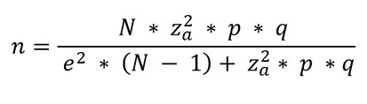
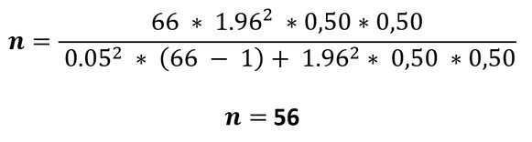

MUESTRA

Slide 11




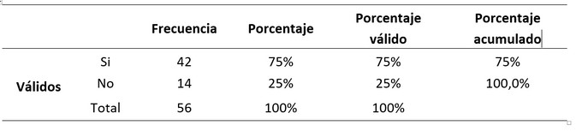

Procesamiento de la información

Slide 12


NO 25%
RESULTADOS
Diagrama de procesos de las auditorías y/o exámenes especiales
SI 75%
Beneficios de la biotina |
Centro médico Arizona

Slide 13


NO 32.1%
RESULTADOS
Indicadores de gestión para medir la eficiencia de las auditorías
SI 67.9%
Beneficios de la biotina |
Centro médico Arizona

Slide 14


Plan Anual de Control
30
RESULTADOS
48.2%
42.9%
20
10
7.1%
1.8%
0
Totalmente de acuerdo
De acuerdo
Ni en acuerdo ni desacuerdo
En desacuerdo
Beneficios de la biotina |
Centro médico Arizona

Slide 15


Sumamente satisfecho 8.9%
Poco satisfecho 14.3%
RESULTADOS
Muy satisfecho 17.9%
Capacitaciones a funcionarios
Moderadamente Satisfecho 58.9%
Beneficios de la biotina |
Centro médico Arizona

Slide 16

Flujograma del debido proceso para la predeterminación y determinación de responsabilidades
RESULTADOS
NO 44.6%
SI 55.4%
Beneficios de la biotina |
Centro médico Arizona

Slide 17


Herramienta informática Sisconweb
51.8%
RESULTADOS
30
20
23.2%
16.1%
10
8.9%
0
Sumamente satisfecho
Muy satisfecho
Moderadamente Satisfecho
Poco satisfecho
Beneficios de la biotina |
Centro médico Arizona

Slide 18

Moderadamente importante 8.9%
RESULTADOS
Importancia de la matriz de riesgo
Importante
25%
Muy importante 66.1%
Beneficios de la biotina |
Centro médico Arizona

Slide 19

Responsabilidad Administrativa
100%
89.29%
RESULTADOS
Responsabilidades determinadas con mayor frecuencia en los dos últimos años
Responsabilidad Civil
8%
7.14%
Indicios con responsabilidad penal
4%
3.57%
Beneficios de la biotina |
Centro médico Arizona

Slide 20


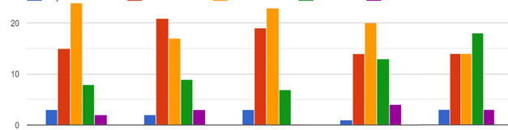

Delitos en las Entidades Públicas
44.6%
46.4%
41.1%
42.9%
35.7%
33.9%
33.9%
30.4%
25%
30.4%
23.2%
25%
14.3%
16.1%
12.5%
5.4%
5.4%
7.1%
7.1%
5.4%
5.4%
3.6%
3.6%
1.8%
Cohecho
Enriquecimiento Ilícito
Peculado
Concusión
Nepotismo

Slide 21


37,5%
Falta de ética
Presión o amenazas
17,9%
Causas que dan origen a los
fraudes
Control interno (matriz de riesgos)
28,6%
Colusión
1,8%
Sueldos bajos
3,6%
Coimas
5,4%
Desconocimiento de los funcionarios
1,8%
Cargos por (recomendación/palanqueo)
1,8%
0
5
10
15
20
25

Slide 22


CONCLUSIONES
Diagrama de procesos
Equipos de trabajo
Sisconweb
Capacitaciones
No cumple con los requerimientos de las unidades de auditoría interna
Cambios en la orden de trabajo
Cargar los anexos
Falta de interés de los directores de auditoría interna
Alejadas de la realidad
Manual de procesos
Sisconweb Plan operativo Anual
Sin Experiencia o conocimiento
Rotación constante del personal Nepotismo Compromisos personales
Cuotas políticas

Slide 23

CONCLUSIONES
Dirección Nacional de Predeterminación de
Responsabilidades
Delitos en las entidades públicas
Cohecho Enriquecimiento ilícito Peculado
Nepotismo
Control interno y falta de ética de los servidores
No cuentan con un diagrama de flujo
Seguimiento y control de
los objetivos de la unidad

Slide 24



RECOMENDACIONES

Slide 25

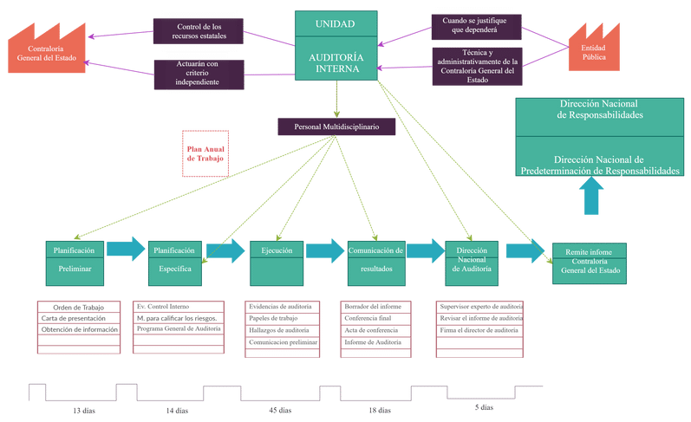


Elaborar un diagrama de procesos en base a la representación gráfica Value Stream Mapping (VSM)

Slide 26






Realizar encuestas para conocer inconformidades de los auditores internos, con el fin de proponer mejoras.
Sisconweb
Cumplir con los establecido en la LOSEP - DNTH, aplicar los procedimientos establecidos en la norma técnica de subsistema de selección de personal.
Equipos de Trabajo
Los directores de Auditoría Interna realizarán evaluaciones de conocimiento, mediante los test de GoConqr.
Capacitaciones
Aplicar las Normas de Control Interno de la CGE y elaborar una matriz de riesgos.
Fraudes

Slide 27
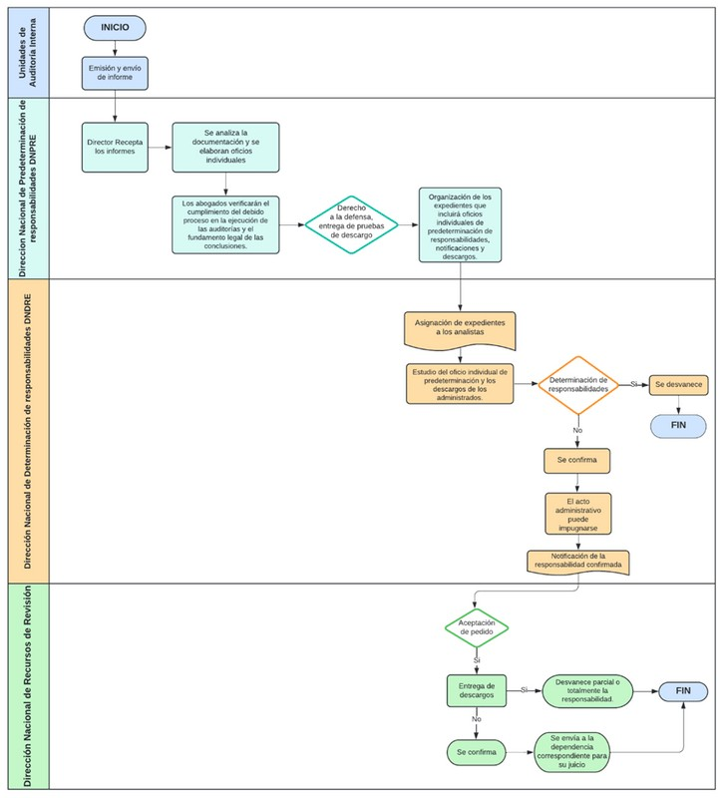


Presentar una propuesta para la elaboración de un diagrama de flujo del debido proceso de la predeterminación y determinación de responsabilidades

Slide 28



